Slide 1
Národnost a menšina: Kritická analýza diskurzu
Týden 10: Vizuální data

Slide 2
Vyučující: Mgr. Bc. Sylva Švejdarová, MA, PhD
Kontakt: svejs1aj@ff.cuni.cz

Slide 3
Článek 1
Chute, Hillary. Comics as Literature? Reading Graphic Narrative. Modern Language Association, Vol. 123, No. 2 (2008), pp. 452-465.

Slide 5
Středověké iluminované rukopisy

Slide 6
Naučné komiksy
zobrazují skutečnou historii
nejen komiksy jako nízký žánr
nezapadají pohodlně do našeho chápání gramatiky
hybridní forma: slova a obrázky
pohyb v čase
pohyb po stránce

Slide 7
Kolektivní paměť
zobrazení traumatické minulosti
juxtaposice minulosti a současnosti na jedné stránce
smíšení „veřejné“ a „soukromé“ historie

Slide 8
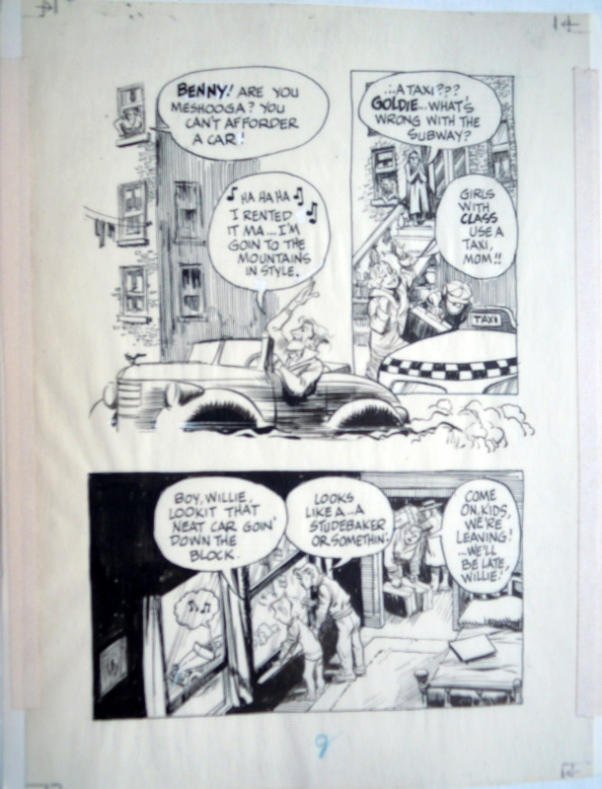
Grafický narativ
grafický román?
Will Eisner: Contract with God (1978)

Slide 9
Terminologie
comic strip
comic book
cartoon
diktát komerce
pravidelnost

Slide 10
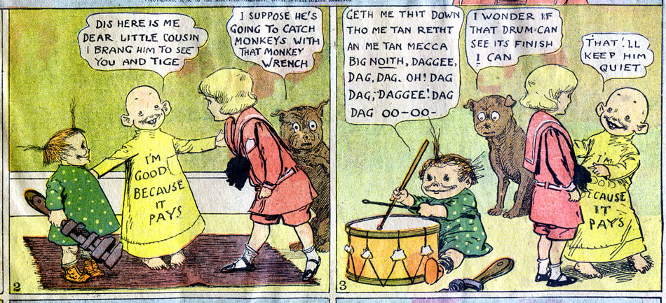
Richard Fenton Outcault (1895)
The Yellow Kid

Slide 11
Superman (1930)

Slide 12
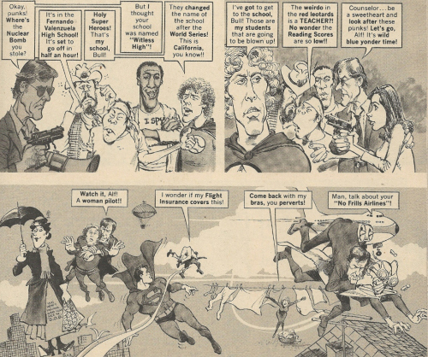
Harvey Kurtzman (1952) Mad Comics: Humor in a Jaguar Vein
kritika americké většinové společnosti a médií

Slide 13
60. léta – „underground comics“

Slide 14
70. léta - Maus

Slide 15
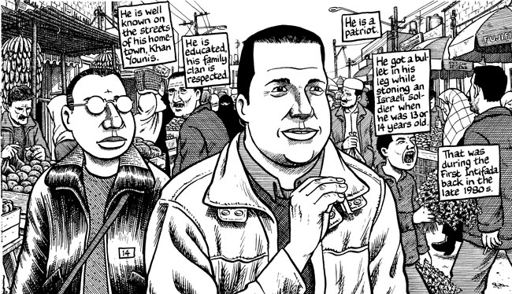
Kontextualizace
Art Spiegelman: 2. světová válka, 9/11
Joe Sacco: Palestina, Bosna
Marjane Satrapi: Íránská islámská revoluce, válka v Iráku

Slide 16
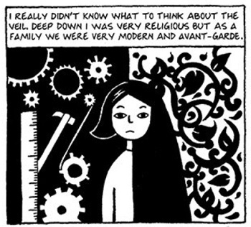
Marjane Satrapi - Persepolis

Slide 17
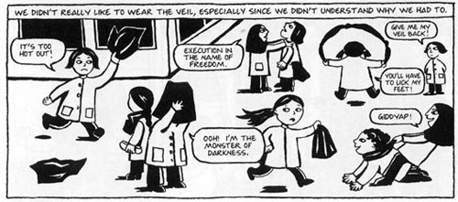
Persepolis
grafický narativ presentuje temnou stránku historie
překonání nesdělitelnosti a neviditelnosti
nelehká sdělení se zmírní použitím vynalézavých textuálních technik

Slide 18
Persepolis - trailer
https://www.youtube.com/watch?v=NZ22VyjJ6n8

Slide 19
Rozhovor
https://www.youtube.com/watch?v=v9onZpQix_w

Slide 20
Persepolis - úryvek
https://www.youtube.com/watch?v=atYAj-lmJBk

Slide 21
Článek 2
Viljoen, Jeanne-Marie (2013). Representing the „unrepresentable“: The unpredictable life of memory and experience in Waltz with Bashir, Scrutiny2, 18:2, pp. 66-80.

Slide 22
Walitz with Bashir (2008) - trailer
https://www.youtube.com/watch?v=XbXdwBNkCmk

Slide 23
Ukázka
https://www.youtube.com/watch?v=Xi5vfipPVeI

Slide 24
Traumatická minulost
masakr palestinských uprchlických táborů Sabra a Shatila
osobní psychické rozpory izraelských vojáků při válce v Libanonu, protože tyto události nebyly zařazeny do kolektivní národní minulosti

Slide 25
Ukázka 2
https://www.youtube.com/watch?v=WbV5Vf2TfEU

Slide 26
Ukázky - sny
https://www.youtube.com/watch?v=bL_2tc7uXco
https://www.youtube.com/watch?v=OApxExSkkTw

Slide 27
Extrémní zážitky
minulé zážitky jsou transformované do formy, která umožní autorovy je prožít v reprezentaci v přítomnosti
překlad skutečných zážitků do zkušenosti

Slide 28
III. Cvičení

Slide 29
Charlie Hebdo, září 2015

Slide 30
Charlie Hebdo, leden 2016

Slide 31
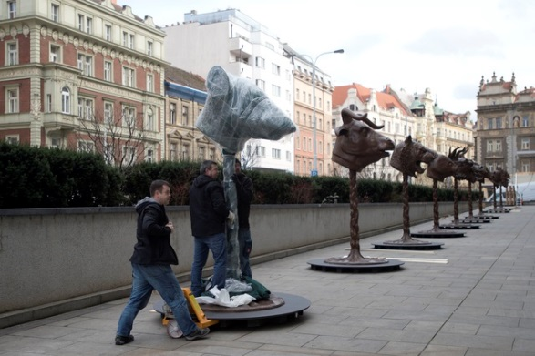
Ai Weiwei, Praha, únor 2016

